Slide 1
Ra-bog sunca

Slide 2
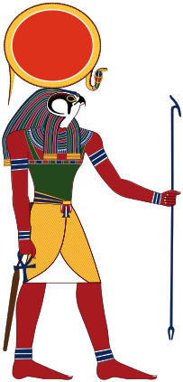
IZGLED
IMAO JE LJUDSKO TIJELO, GLAVU orla I sunce na njoj, a omotavala ga je zmija

Slide 3
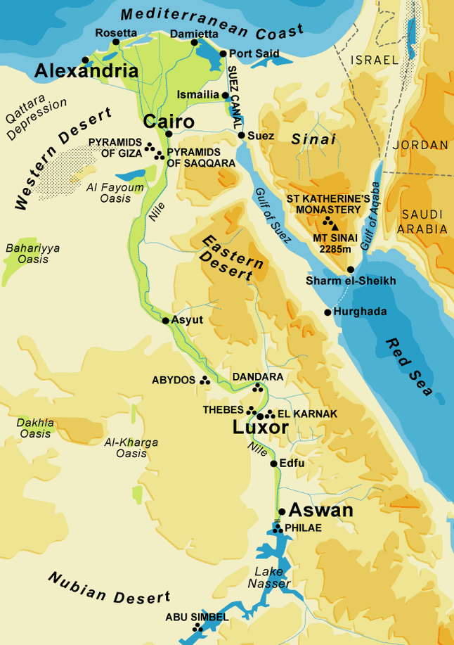
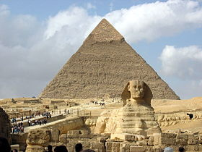
U njega su vjerovali ljudi koji su živjeli u egiptu sve do pete dinastije

Slide 4
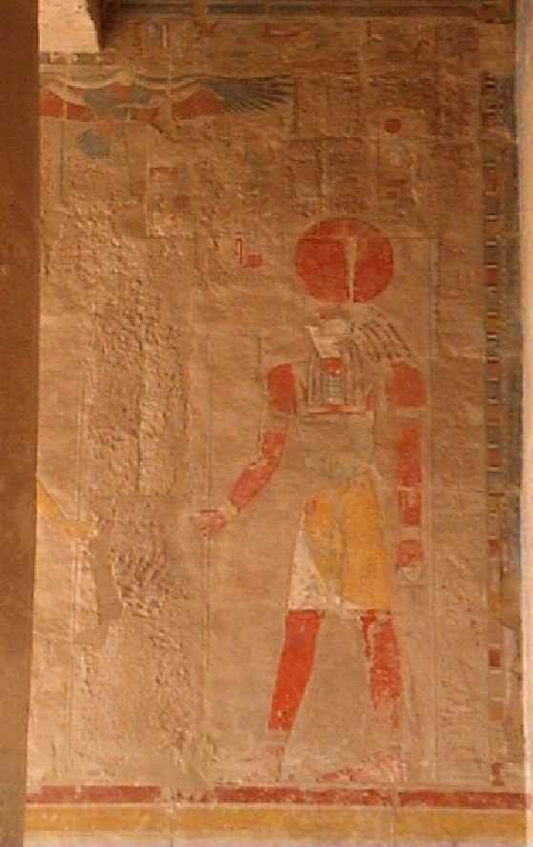
Praznik prihvaćanje ra
Praznik prihvaćanje ra obilježavao se 26. Svibnja po gregorijanskom kalendaru

Slide 5
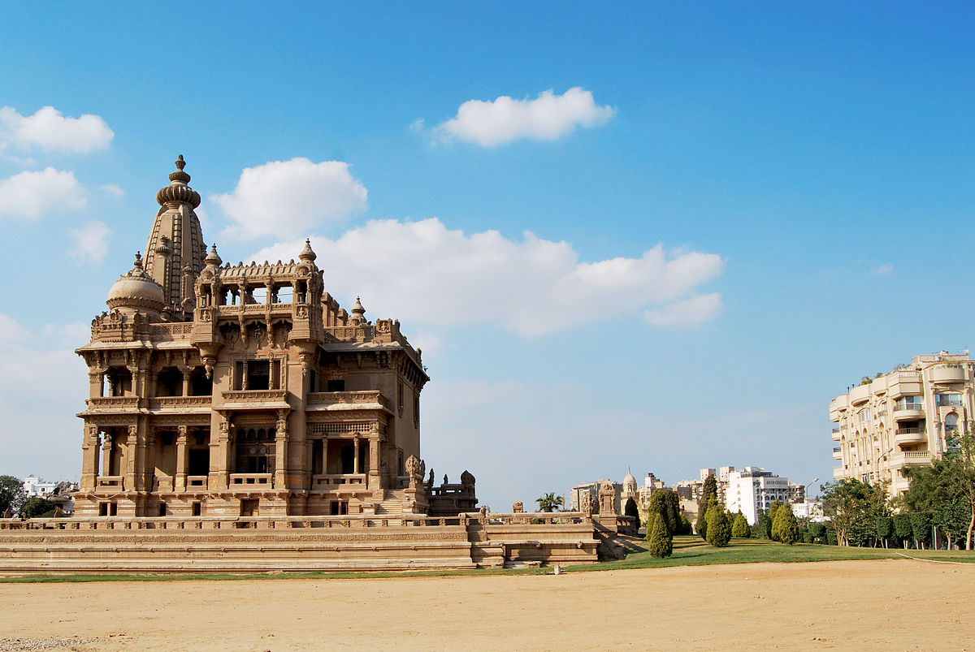
Kult boga ra
Središte Kulta boga ra bio je heliopolis što na hrvatskom znači grad sunca

Slide 6

PREZENTACIJU IZRADILE:
Iva džanija
Astrid tešanović

